Slide 1
МИНИСТЕРСТВО НАУКИ И ВЫСШЕГО ОБРАЗОВАНИЯ РОССИЙСКОЙ ФЕДЕРАЦИИ
ФГАОУ ВО «КРЫМСКИЙ ФЕДЕРАЛЬНЫЙ УНИВЕРСИТЕТ ИМЕНИ В.И. ВЕРНАДСКОГО»
ГУМАНИТАРНО-ПЕДАГОГИЧЕСКАЯ АКАДЕМИЯ (ФИЛИАЛ)
ИНФОРМАЦИОННАЯ
СИСТЕМА АНАЛИЗА И МОНИТОРИНГА
ЛОКАЛЬНОЙ ВЫЧИСЛИТЕЛЬНОЙ СЕТИ
ЛАГЕРЯ «АРТЕК»
Направление подготовки: 09.04.03 «Прикладная информатика»
Квалификация (степень): магистр
Выполнил: обучающийся группы 61/3 зИН Шкабатур Денис Георгиевич

Slide 2
Актуальность исследования
Быстрое развитие локальных вычислительных сетей (ЛВС) сопровождается увеличением не только количества подключаемых компьютеров, но и другого сетевого оборудования, необходимого для нормальной работы ЛВС.
С увеличением количества сетевых устройств все очевиднее встает вопрос о необходимости использования средств мониторинга, позволяющих быстро обнаруживать и реагировать на сбои и поломки как серверного так и клиентского оборудования.
К сожалению большинство открытых систем мониторинга слишком сложны в настройке и эксплуатации. Другие предоставляют огромное количество второстепенных возможностей, за которые приходится платить высокими системными требованиями. Третьи имеют очень высокую стоимость.

Slide 3
Цель исследования
Разработка информационной системы мониторинга локальной вычислительной сети ФГБОУ «МДЦ «Артек»

Slide 4
Задачи исследования
Задачи:
Анализ технологий мониторинга ЛВС.
Исследование средств проектирования информационной системы.
Разработка информационной системы мониторинга локальной вычислительной сети ФГБОУ «МДЦ «Артек».
Объект: ЛВС ФГБОУ «МДЦ «Артек»
Предмет: технологии и средства проектирования и разработки информационной системы мониторинга локальной вычислительной сети ФГБОУ «МДЦ «Артек»

Slide 5
Новизна
Новизна магистерского исследования составила следующие положения:
Предложен мониторинг ЛВС в реальном времени с целью обнаружения сбоев сетевого оборудования за счет обработки результатов эхо-запросов по протоколу ICMP.
Предложено управление устройствами сети с целью ликвидации неисправностей за счет удаленного доступа по протоколу SSH.
Разработано графическое представление состояния узлов сети в дискретные промежутки времени для отслеживания периодичности сбоев за счет организации хранения результатов мониторинга в БД SQLite.

Slide 6
Сравнение существующих
систем мониторинга ЛВС
Система мониторинга | Открытость | Простота эксплуатации | Системные требования | ICMP | Интеграция с картой
Zabbix | ДА | НЕТ | ВЫСОКИЕ | ДА | НЕТ
Nagios | ДА | ДА | СРЕДНИЕ | НЕТ | НЕТ
Eltex EMS | НЕТ | НЕТ | НИЗКИЕ | ДА | НЕТ
Spiceworks Network Monitor | ДА | ДА | ВЫСОКИЕ | НЕТ | НЕТ

Slide 7
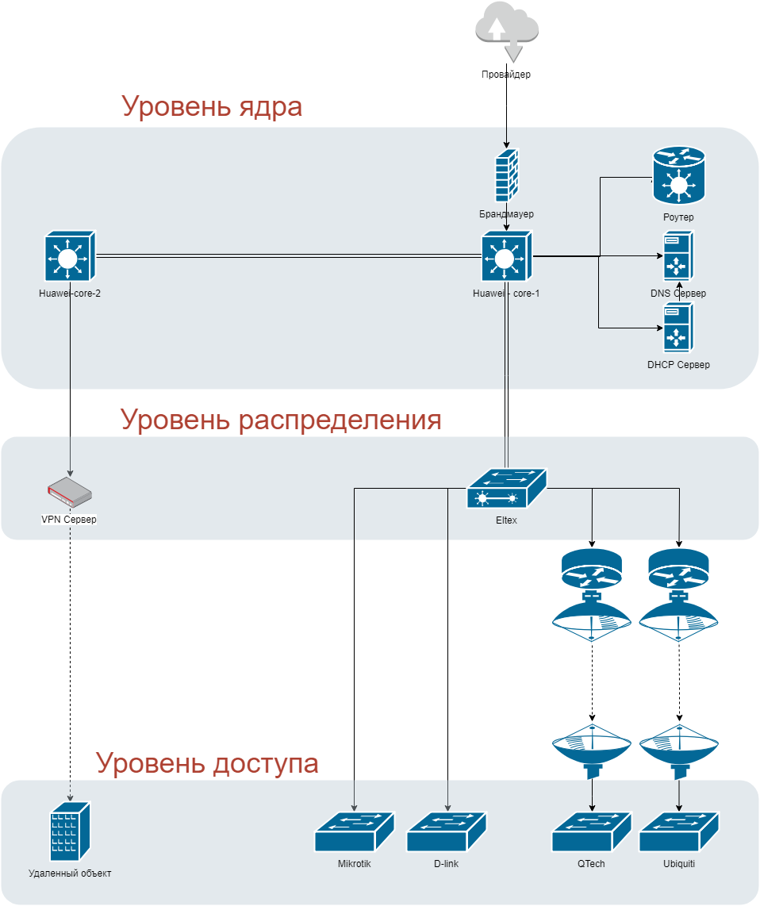
Логическая топология сети
ФГБОУ «МДЦ «Артек»

Slide 8
Оборудование подлежащее
мониторингу
Высокоскоростные коммутаторы
Маршрутизаторы уровня доступа (более 18 моделей разных производителей)
Устройства радио-релейной связи (Air Fiber)
Камеры видеонаблюдения
IP-телефоны

Slide 9
Поддержка протоколов удаленного мониторинга коммутаторами разных производителей
№ | Производитель | Поддержка протокола
 |  | ICMP | Telnet | SSH | SNMPv1 | SNMPv2
1 | Hewlett-Packard | Да | Да | Да | Да | Да
2 | Q-tech | Да | Да | Нет | Нет | Да
3 | Mikrotik (SwOS) | Да | Да | Да | Да | Нет
4 | Ubiquiti | Да | Нет | Да | Нет | Нет
5 | Netgear | Да | Да | Да | Да | Да
6 | D-link | Да | Да | Нет | Нет | Нет
Internet Control Message Protocol (ICMP)
Используется для передачи сообщений об ошибках, возникших при отправке данных. Например:
Запрашиваемая услуга недоступна
Хост или маршрутизатор не отвечают

Slide 10
Функционал информационной системы мониторинга ЛВС ФГБОУ «МДЦ «Артек»
Мониторинг ЛВС в реальном времени;
Хранение результатов мониторинга в базе данных;
Информирование администраторов ЛВС в случае сбоя важных узлов сети;
Удаленный доступ к консоли коммутаторов по протоколу SSH
Предоставление графического интерфейса для наглядного наблюдения за состоянием ЛВС
Графическое представление результатов мониторинга сети за определенный период;

Slide 11
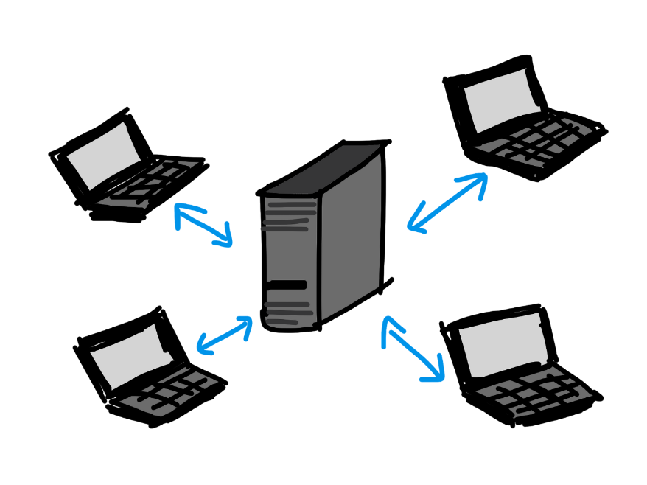
Архитектура клиент-сервер
Клиент-серверная архитектура - способ организации структуры web-приложения, в которой задачи, поставленные перед системой условно делятся между двумя подсистемами: клиентом и сервером.
На сервере выполняются основные вычисления, которые в последствии рассылаются клиентам.

Slide 12

Платформа разработки
В качестве платформы разработки была выбрана виртуальная машина Java(JVM).
Кроссплатформенная
Высокая скорость исполнения
Большой выбор языков программирования

Slide 13

Язык программирования
Функциональный
Компилируется в JVM байт код
Возможность использовать модули Java
Интерактивная разработка
Параллельное программирование с поддержкой транзакционной памяти

Slide 14

Программные средства разработки
клиентской части
HTML - стандартизированный язык разметки документов во Всемирной паутине.
JavaScript - мультипарадигменный язык программирования. Поддерживает объектно-ориентированный, императивный и функциональный стили.
CSS - формальный язык описания внешнего вида документа, написанного с использованием языка разметки.

Slide 15

База данных
Компактная
Нет необходимости в установке сервера баз данных
Хорошая поддержка большинством языков программирования

Slide 16
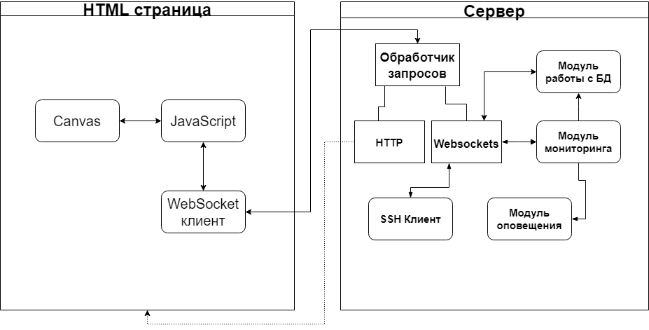
Архитектура системы мониторинга
ЛВС ФГБОУ «МДЦ «Артек»

Slide 17
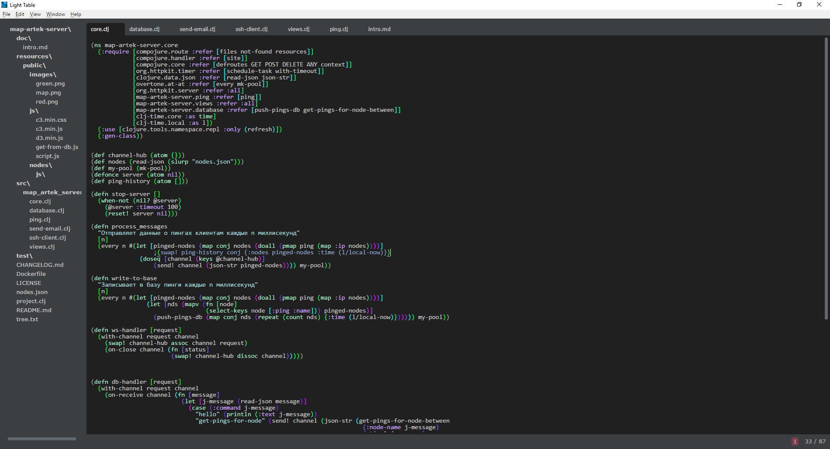
Окно редактора Light Table

Slide 18

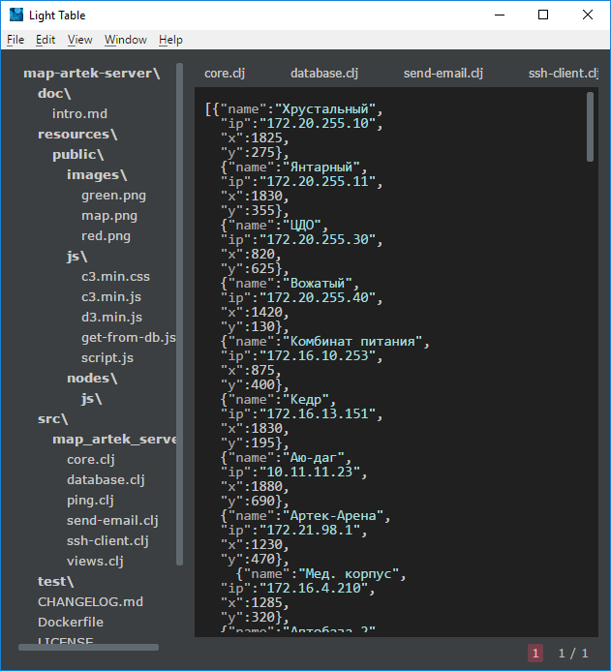
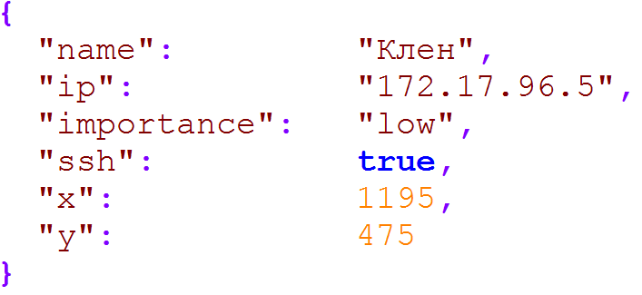
Формат хранения и передачи данных
между клиентом и сервером

Slide 19
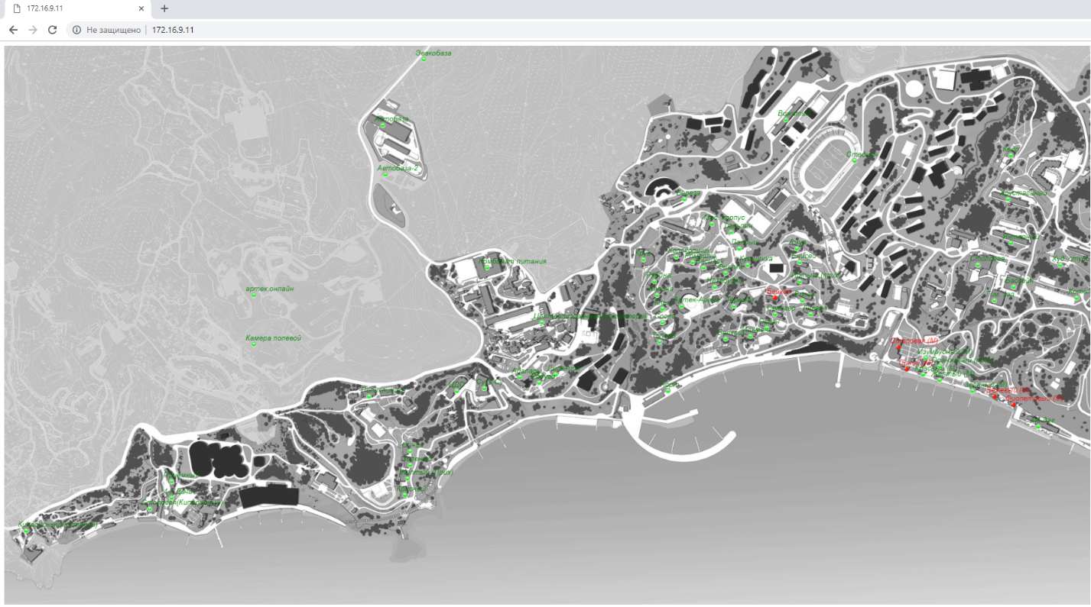
Dashboard мониторинга ЛВС

Slide 20
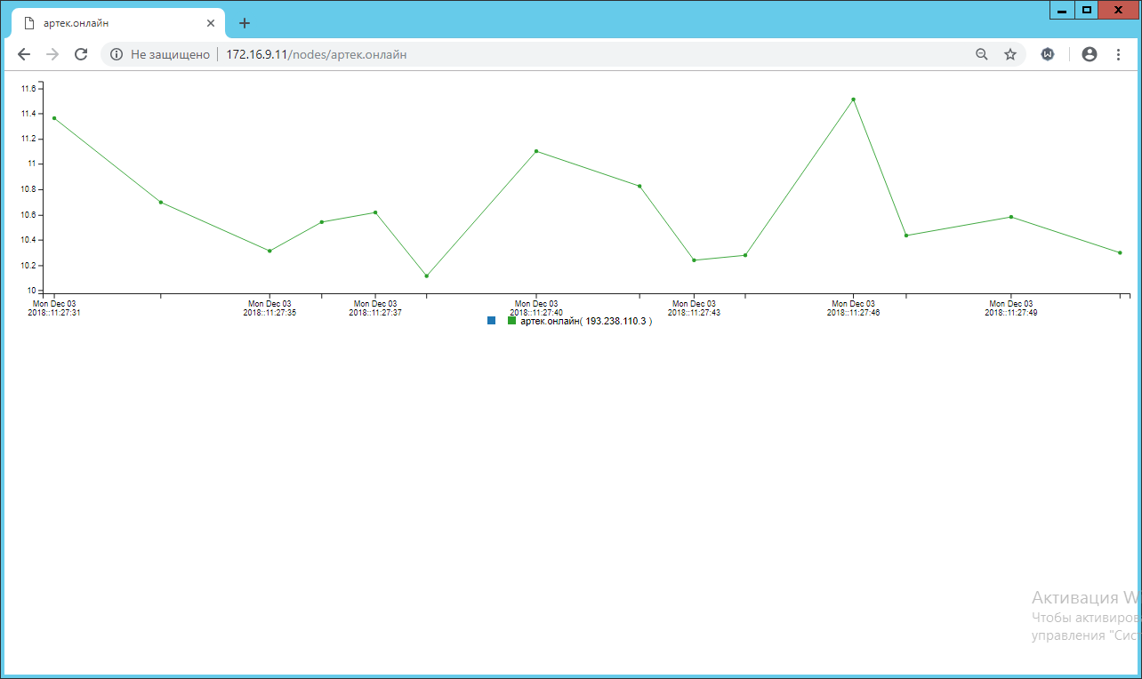
Мониторинг узла в режиме реального времени

Slide 21
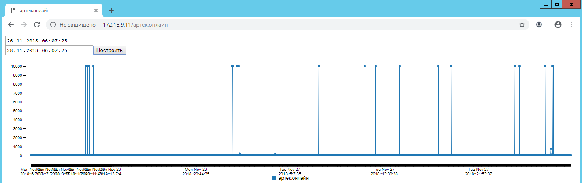
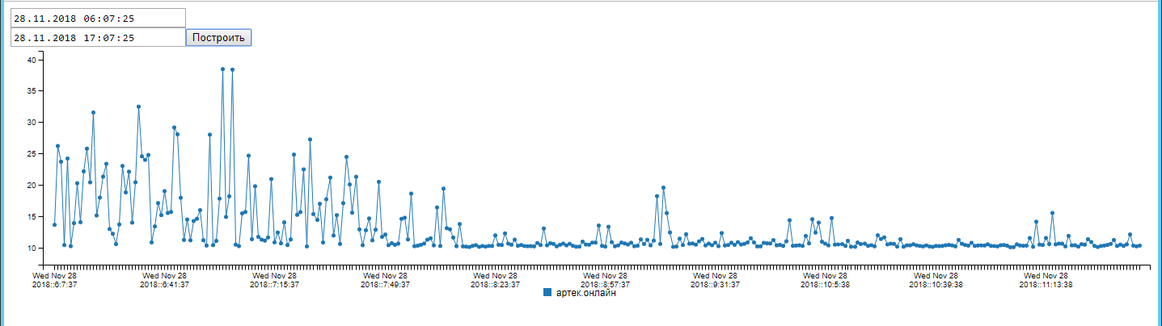
Вывод результатов из БД

Slide 22
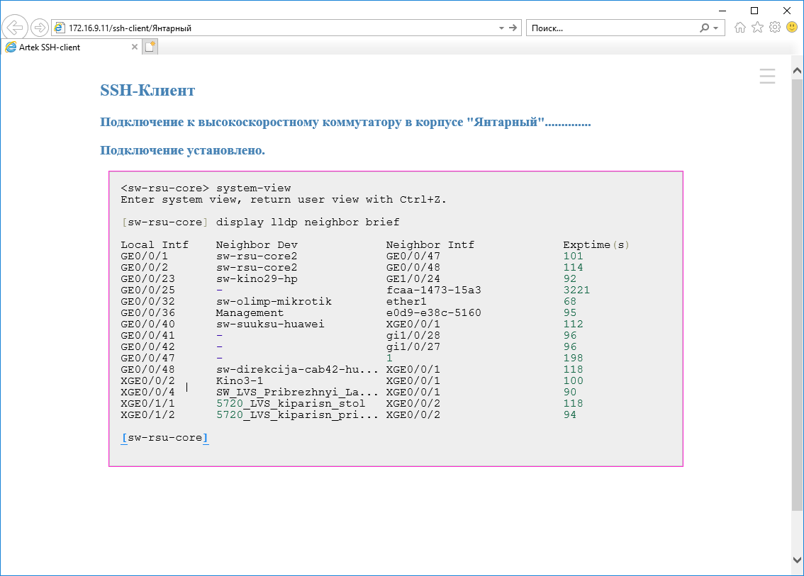
Сеанс управления коммутатором
по протоколу SSH

Slide 23
Заключение
В ходе исследования был проведен анализ технологий мониторинга ЛВС; средств проектирования информационной системы и разработана информационная система мониторинга локальной вычислительной сети ФГБОУ «МДЦ «Артек», которая позволяет
НОВИЗНА

